Slide 1
SIGEMI-SICOM
Plataforma Nacional de Transparencia
Septiembre 2018

Slide 2
Plataforma Nacional de Transparencia
Objetivo

Slide 3
Plataforma Nacional de Transparencia
Objetivo
Realizar la gestión de los recursos de revisión en forma electrónica.

Slide 4
Requerimientos de infraestructura para operar la Plataforma
Equipo de cómputo con sistema operativo Windows, Linux o MacOS.
Navegador de Internet (Google Chrome, Firefox, Internet Explorer o Edge).
Conexión a Internet.
La PNT podrá operar con los mismos equipos de cómputo, con los que actualmente las Unidades de Transparencia o equivalentes usan para gestionar las solicitudes de información en Infomex.
No se requerirá de inversión adicional en infraestructura de cómputo y comunicaciones.

Slide 5
Plataforma Nacional de Transparencia
Página principal

Slide 6
Plataforma Nacional de Transparencia
www.plataformadetransparencia.org.mx

Slide 7
Plataforma Nacional de Transparencia
Sistema de Gestión
de Medios de Impugnación

Slide 8
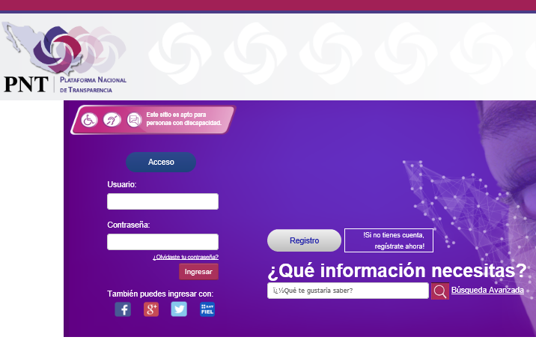
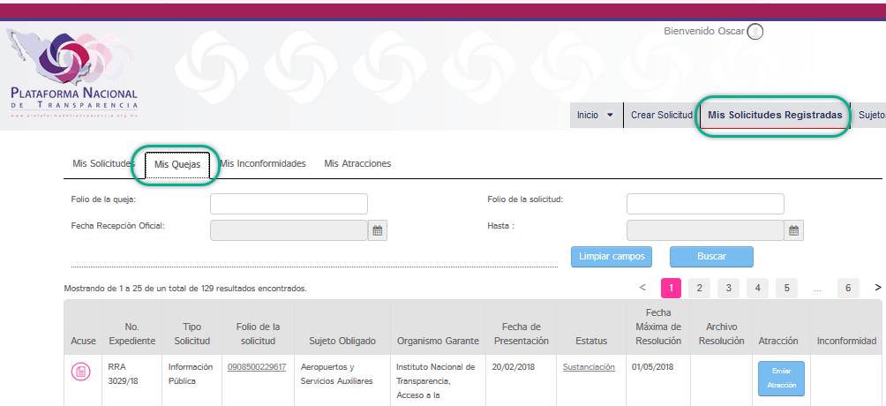
Plataforma Nacional de Transparencia
Para ingresar a este sistema proporcione su nombre de usuario y contraseña, y de clic en mis “Mis solicitudes registradas”, posteriormente en la pestaña “Mis quejas”

Slide 9
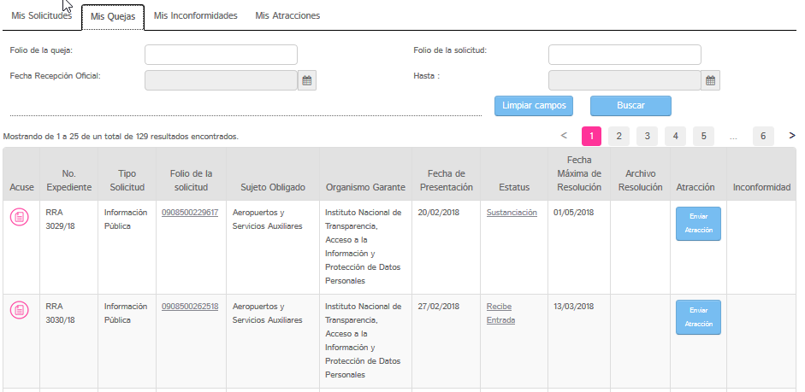
Sistema de comunicación entre organismos garantes y sujetos obligados

Slide 10
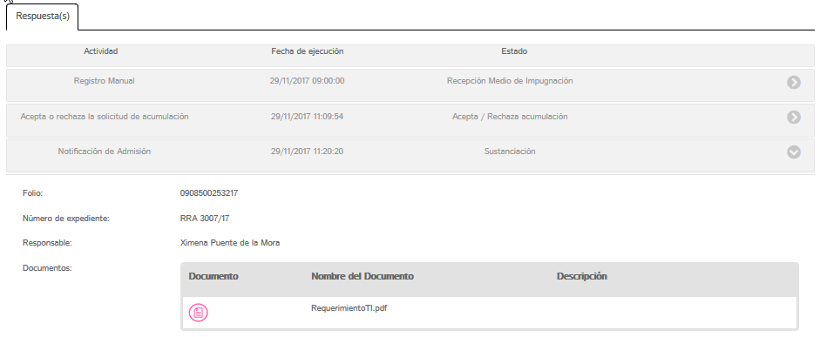
Seguimiento a un recurso de revisión

Slide 11
Plataforma Nacional de Transparencia
Sistema de Comunicación entre Organismos Garantes y Sujetos Obligados

Slide 12
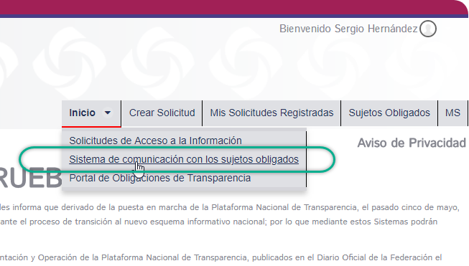
Plataforma Nacional de Transparencia
Para ingresar a este sistema proporcione su nombre de usuario y contraseña, y de clic sobre la sección marcada

Slide 13
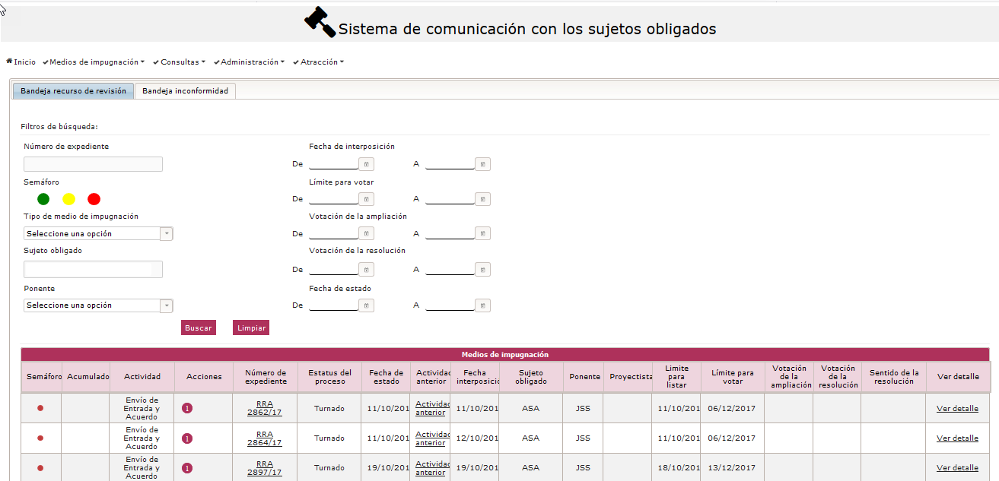
Plataforma Nacional de Transparencia Sistema de Comunicación entre Organismos Garantes y Sujetos Obligados

Slide 14
Plataforma Nacional de Transparencia Sistema de Comunicación entre Organismos Garantes y Sujetos Obligados
Proceso general de Recurso de Revisión
Recepción de recursos de revisión
Sustanciación y resolución
Revisión, gestión de firmado y notificación de la resolución
Asuntos Jurídicos
Ponencia
Asuntos Jurídicos

Slide 15
Sistema de Comunicación entre Organismos Garantes y Sujetos Obligados
Proceso de recurso de revisión
Recepción de recursos de revisión
Revisión, gestión de firmado y notificación de la resolución
Asuntos Jurídicos
Recepción
Turnado
Registrar información del Pleno
Registro de la resolución firmada
Notificación de la resolución
Envío de entrada y acuerdo
Ponencia
Preparación de Proyectos de resolución
Desecha
Admite
Notificación de admisión
Recepción de manifestaciones y alegatos
Previene
Desahogo
Sujeto
Obligado
Admisión
Resolución
Acuerdo de admisión
Envío de manifestaciones y alegatos
Recibe notificación de la resolución
Recurrente
Prevención
Admisión
Resolución
Recibe prevención
Responde prevención
Acuerdo de admisión
Entrega alegatos
Recibe notificación de la resolución

Slide 16
Sistema de Comunicación entre Organismos Garantes y Sujetos Obligados
Proceso de cumplimiento
Notificación de la resolución con instrucción
Asuntos Jurídicos
Notificación de la resolución
Recibe notificación de la resolución
Notificación
Entrega información
Notificación de acuerdo
Sujeto
Obligado
Recibe notificación de la resolución
Entrega información relacionad con el cumplimiento
Recibe notificación de cumplimiento o incumplimiento
Notificación
Pone a disposición del recurrente información
Seguimiento a cumplimiento
Recibe notificación de la resolución
Emite acuerdo de cumplimiento o incumplimiento
Evalúa información
Notificación
Recibe información y se envía manifestaciones
Notificación de acuerdo
Recurrente
Recibe notificación de cumplimiento o incumplimiento
Recibe notificación de la resolución
Recibe información
Envía manifestación de la información

Slide 17
¡Muchas gracias!

